Slide 1
Viviendo el Programa de CoDA desde el primer día
Adriana A
Grupo Armonía - Bogotá

Slide 2


Slide 3
Oración de la Serenidad
Dios, concédeme la serenidad para aceptar las cosas
que no puedo cambiar,
valor para cambiar aquellas que sí puedo
y sabiduría para reconocer la diferencia.
Concédeme paciencia con los cambios que toman tiempo,
gratitud por todo lo que tengo,
tolerancia con los que tienen diferentes conflictos
y la fuerza para levantarme e intentarlo de nuevo, un día a la vez.

Slide 4


Slide 5
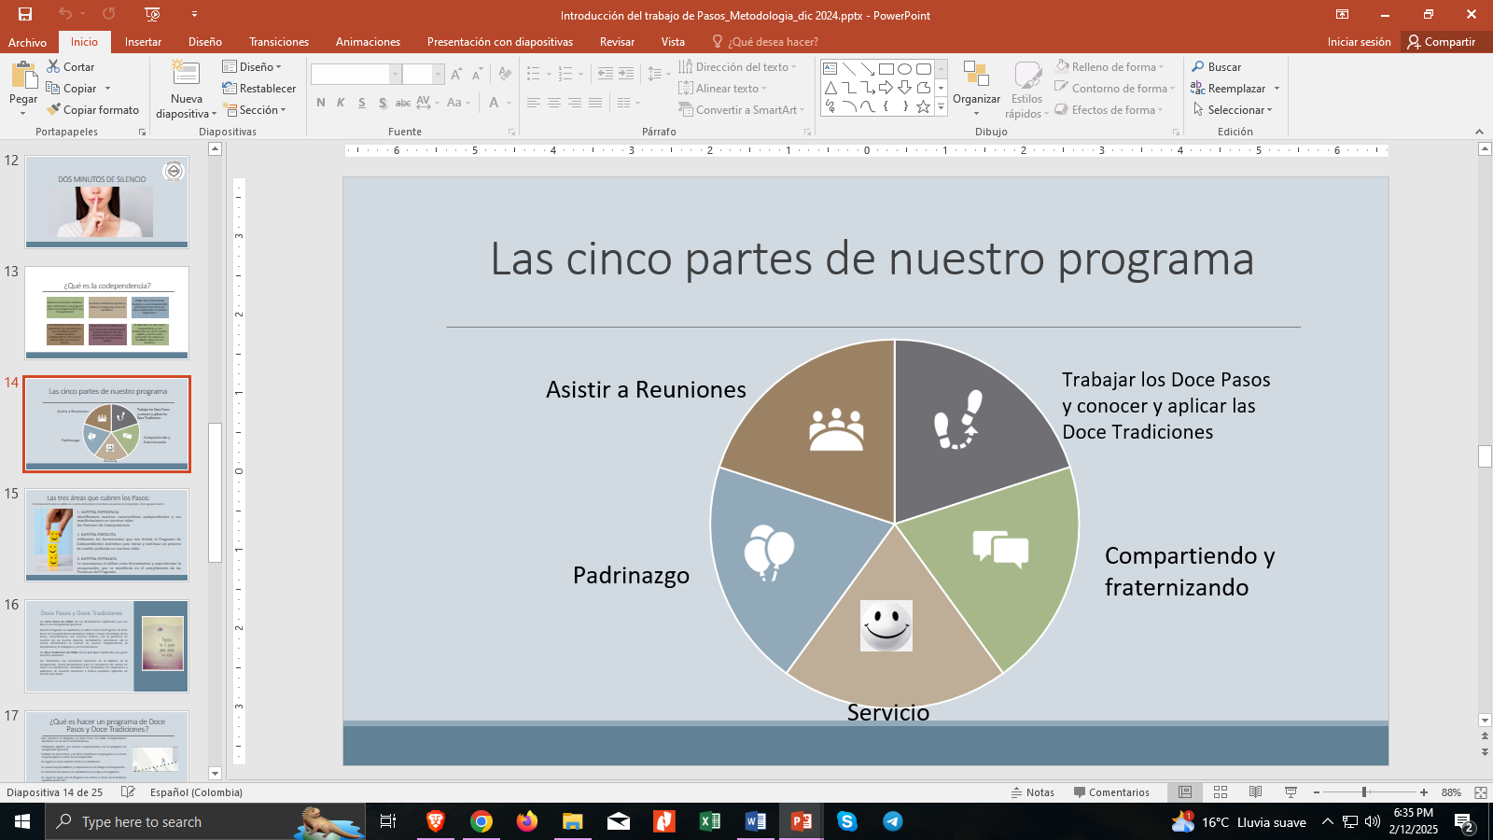

Slide 6
OTRAS HERRAMIENTAS DE RECUPERACIÓN
Herramientas
Oraciones (Pasos, Tradiciones, Servicio, Serenidad etc.)
Literatura
Compañeros (el poder de los 5)
Afirmaciones
Gratitud
Encuentros (convenciones, talleres, charlas, actividades)
Tecnología
Lemas

Slide 7
Nuestro primer día en CoDA
¿Por qué llegamos?
¿Cómo nos sentíamos?

Slide 8
¿Por qué nos quedamos?
1.
2.
3.
4.
5.
6.

Slide 9
Comenzamos el camino con nuestra primera reunión
  Escuchamos, aprendemos sobre conductas codependientes
  compartimos nuestro dolor y vivencias
Compartir en las reuniones
  PS
  Lugar seguro
  Identificación
  Respetar a los demás – comunicación cruzada – tiempo (límites)
  EFE – agendas personales
  Primer Paso: Admitimos que éramos impotentes ante otros y que nuestra vida se había vuelto ingobernable
  Primera Tradición: Nuestro bienestar común debe tener la preferencia; la recuperación personal depende de la unidad de CoDA
  Primera Promesa: Reconozco una nueva sensación de pertenencia. Mis sentimientos de vacío y soledad desaparecerán.

Slide 10
  ¿Cómo hago Unidad?
  ¿Cómo me involucro?
1.
2.
3.
4.
5.

Slide 11
  Segundo Paso: llegamos al convencimiento de que un PS podría restaurar nuestro sano juicio.
  Tercer Paso: Decidimos poner nuestra voluntad y nuestra vida al cuidado de Dios, como cada uno concebimos a Dios.
  Segunda Tradición: Para el propósito de nuestro grupo solo existe una autoridad fundamental: un PS que se expresa en la conciencia de nuestro grupo. Nuestros líderes son sólo servidores de confianza, no gobiernan
  Tercera Tradición: El único requisito para ser miembro de CoDA es desear relaciones sanas y amorosas.
  Segunda Promesa: Ya no me controlan mis miedos. Puedo sobreponerme a ellos y actuar con valor, integridad y dignidad.
  Tercera Promesa: Conozco una nueva libertad.

Slide 12
¿Cómo manifiesto mi deseo de tener relaciones sanas y amorosas?
1.
2.
3.
4.
5.
6.

Slide 13
Cuarto Paso: Sin miedo, hicimos un minucioso inventario moral de nosotros mismos
Quinto Paso: Admitimos ante Dios, ante nosotros mismos y ante otro ser humano la naturaleza exacta de nuestros errores.
Cuarta Tradición: Cada grupo debe mantenerse autónomo, excepto en asuntos que afecten a otros grupos o a CoDA como un todo.
Quinta Tradición: cada grupo tiene un solo objetivo primordial: llevar el mensaje a otros codependientes que aún sufren.
Cuarta Promesa: me libero de las preocupaciones, de las culpas y del pesar que me causan el pasado y el presente. Estoy suficientemente alerta para no permitir que se repitan.
Quitan Promesa: reconozco en mí un nuevo amor y una nueva aceptación de mí mismo y de los otros. Me siento genuinamente merecedor de ser amado, amoroso y amable.

Slide 14
Inventario de grupo

Slide 15
Sexto Paso: Estuvimos enteramente dispuestos a dejar que Dios nos liberase de todos nuestros defectos de carácter.
Séptimo Paso: Humildemente le pedimos a Dios que nos libere de nuestros defectos.
Sexta Tradición: Un grupo de CoDA nunca debe respaldar, financiar o prestar el nombre de CoDA a ninguna entidad allegada o empresa ajena para evitar que los problemas de dinero, propiedad y prestigio nos desvíen de nuestro objetivo espiritual primordial.
Séptima Tradición: Todo grupo de CoDA debe mantenerse completamente a sí mismo negándose a recibir contribuciones de afuera.
Sexta Promesa: Aprendo a mirarme a mí mismo como igual a los otros. Mis nuevas y renovadas relaciones están basadas en la igualdad de ambas partes.
Séptima Promesa: Soy capaz de desarrollar y mantener relaciones sanas y amorosas. La necesidad de controlar y manipular a los demás desaparecerá en la medida en que aprenda a confiar en personas dignas de confianza.

Slide 16
Cuestionario de séptima tradición

Slide 17
Octavo Paso: Hicimos una lista de todas aquellas personas a quienes habíamos ofendido y estuvimos dispuestos a reparar el daño que les causamos.
Noveno Paso: reparamos directamente a cuantos nos fue posible el daño causado, excepto cuando el hacerlo implicaba perjuicio para ellos o para otros.
Octava Tradición: Codependientes Anónimos siempre debe mantener su carácter no profesional, pero nuestros Centros de Servicios pueden contratar trabajadores especiales.
Novena Tradición: CoDA, como tal, nunca debe ser organizada; pero podemos crear juntas o comités de servicio que sean directamente responsables ante aquellos a quienes sirven.
Octava Promesa: aprendo que es posible recuperarme y convertirme en una persona amorosa, íntima y capaz de ofrecer apoyo apropiado. Tengo la elección de comunicarme con mi familia en una forma segura para mí y respetuosa para ellos.
Novena Promesa: reconozco que soy una creación única y preciosa.

Slide 18
Décimo Paso: continuamos haciendo nuestro inventario personal y cuando nos equivocábamos lo admitíamos inmediatamente.
Undécimo Paso: Buscamos a través de la oración y de la meditación mejorar nuestro contacto consciente con Dios, tal como nosotros lo concebimos, pidiéndole solamente nos dejase conocer su voluntad para con nosotros y nos diese la fortaleza para cumplirla.
Duodécimo Paso: Habiendo obtenido un despertar espiritual como resultado de esos pasos, tratamos de llevar el mensaje a otros codependientes y de practicar estos principios en todos nuestros asuntos.

Slide 19
Décima Tradición: CoDA no tiene opinión acerca de asuntos ajenos; por consiguiente, su nombre nunca debe mezclarse en controversias públicas.
Undécima Tradición: Nuestra política de relaciones públicas se basa en atracción más que en promoción; nosotros necesitamos mantener el anonimato personal ante la prensa, radio, cine y todos los medios públicos de comunicación.
Duodécima Tradición: el anonimato es la base espiritual de todas nuestras tradiciones, recordándonos siempre anteponer los principios a las personalidades.
Décima Promesa: ya no necesito depender sólo de los otros para que me provean mi sentido de valor.
Undécima Promesa: tengo la confianza de recibir la guía de mi Poder Superior y llego a creer en mis propias capacidades.
Duodécima Promesa: gradualmente, experimento la serenidad, fortaleza interior y crecimiento espiritual en mi vida diaria.

Slide 20
¿Qué agradezco del Programa de Codependientes Anónimos?
1.
2.
3.
4.
5.
6.

Slide 21
PADRINAZGO
Relación de carácter triple
Tipos de padrinazgo
Preguntas frecuentes de los ahijados
  Necesito un padrino aunque asisto a reuniones frecuentemente
  Cómo elegir padrino/madrina
  Nuestros derechos como ahijados
¿Por qué apadrinar a otros?
¿Cuál es el papel de los padrinos?
Preguntas frecuentes de los padrinos
  Puedo apadrinar si no he hecho los Pasos?
  ¿Qué necesito tener para ser padrino?
  Si me molesta algo de mi ahijado, ¿qué hago?
Padrinos exitosos
Historias de padrinazgo

Slide 22
BUSCANDO UN PADRINO
Escucho su compartir en las reuniones y me identifico
Ponen su recuperación en primer lugar
Conocen las Doce Tradiciones y las aplican en sus vidas
Nos guían a través de los Doce Pasos y las Doce Tradiciones
Comparten su recuperación a través del programa
Tienen mente abierta
No son sexualmente atractivos para nosotros (preferiblemente del mismo sexo)
Escuchan activamente sin interrumpir
Comparten sus propios pensamientos y sentimientos con nosotros
Escuchan con compasión y entendimiento sin rescatar o dar consejo
Hacen preguntas para clarificar, no para controlar, juzgar o manipular
Aceptan que podamos trabajar más de un programa

Slide 23
¡GRACIAS!

